Slide 1
Einführung in die Programmierung Prof. Dr. Bertrand Meyer
Lektion 2: Der Umgang mit Objekten I

Slide 2
Unser erstes Programm!
Unser Programm soll:
Die Position der Stationen «Central» und «Polyterrasse» auf der Karte von Zürich markieren
Einen Wagen zur Linie 24 (Polybahn) hinzufügen
Die Karte animieren

Slide 3
Ein Klassentext
Klasse: Eine “Software-Maschine”
Der Name der Klasse
class
PREVIEW
inherit
ZURICH_OBJECTS
feature
explore
-- Die Stadt erkunden.
do
-- “(von Uns) auszufüllen”
end
end

Slide 4
Eine Konvention
Verwenden Sie für zusammengesetzte Namen “_”
ZURICH_OBJECTS
Polybahn_line_number
Wir verwenden nicht den “CamelCase” Stil:
EinKurzerAberSchwerZuLesenderName
sondern Unterstriche (Manchmal auch “Pascal_case” genannt):
Ein_viel_längerer_aber_immer_noch_perfekt_lesbarer_name

Slide 5
Ein Klassentext
Software-maschine
Von einer existierenden Klasse erben
class
PREVIEW
inherit
ZURICH_OBJECTS
feature
explore
-- Die Stadt erkunden.
do
-- “(von Uns) auszufüllen!”
end
end
Operationen
Featuredeklaration
Kommentar
Feature-name
Pseudocode
Schlüsselwörter (keywords) (class, inherit, feature, do, end) haben eine spezielle Rolle.

Slide 6
Zauberei?
Die Klasse ZURICH_OBJECTS ist ein Teil der unterstützenden Software
Sie unterstützt Sie durch vordefinierte Funktionalität („Zauberei“)
Der Anteil an Zauberei wird Stück für Stück abnehmen und schlussendlich ganz verschwunden sein

Slide 7
Den Featurerumpf ausfüllen
class
PREVIEW
inherit
ZURICH_OBJECTS
feature
explore
-- Die Stadt erkunden.
do
Central•highlight
Polyterrasse•highlight
Polybahn•add_transport
Zurich_map•animate
end
end

Slide 8
Formatierung des Programmtextes
Zwischen angrenzenden Elementen:
Trennungen: ein oder mehrere Leerschläge, “Tabs”, Zeilenumbrüche
Alle Arten von Trennungen sind äquivalent
Typographische Änderungen (fett, kursiv, farbig) haben keinen Einfluss auf die Semantik des Programmes
class
PREVIEW
inherit
ZURICH_OBJECTS
feature
explore
-- Die Stadt erkunden.
do
Central•highlight
Polyterrasse•highlight
Polybahn•add_transport
Zurich_map•animate
end
end
Trennungen
Trennungen

Slide 9
Stilregel
Verwenden Sie Tabs, um den Code einzurücken, nicht Leerschläge
Nützen Sie Einrückungen, um die Struktur des Programmes hervorzuheben
class
PREVIEW
inherit
ZURICH_OBJECTS
feature
explore
-- Die Stadt erkunden.
do
Central•highlight
Polyterrasse•highlight
Polybahn•add_transport
Zurich_map•animate
end
end
Tabs

Slide 10
Vordefinierte Objekte
Central, Polyterrasse, Polybahn und Zurich_map sind Namen vordefinierter Objekte
Die Objekte sind in der Klasse ZURICH_OBJECTS, der Elternklasse von PREVIEW, definiert
highlight, add_transport und animate sind Features obiger Objekte, die man auf sie aufrufen kann

Slide 11
Mehr Stilregeln
Klassennamen: GROSS
Punkt des Featureaufrufs: Kein Leerschlag, weder davor noch danach
Namen vordefinierter Objekte beginnen mit einem Grossbuchstaben
Neue Namen (für Objekte, die Sie definieren) sind kleingeschrieben
class
PREVIEW
inherit
ZURICH_OBJECTS
feature
explore
-- Die Stadt erkunden.
do
Central•highlight
Polyterrasse•highlight
Polybahn•add_transport
Zurich_map•animate
end
end

Slide 12
Objekttechnologie
Wir arbeiten mit Objekten.
Unser Programmierstil: Objektorientierte Programmierung
Abkürzung: O-O
Allgemeiner “Objekttechnologie”: Beinhaltet O-O Datenbanken, O-O Analyse, O-O Design, ...
Die Ausführung der Software besteht aus Operationen auf Objekten: feature-Aufrufen
ihr_objekt.ihr_feature

Slide 13
Eine eigene Ausdrucksweise
Zurich_map•animate
nächste_nachricht•senden -- next_message•send
computer•auschalten -- computer•shut_down
telefon•läuten -- telephone•ring
Objekt-Orienterte Programmierung hat einen bezeichnenden Stil
Jede Operation wird auf ein Objekt (das “Ziel” (target) des Aufrufs) angewendet

Slide 14
Was ist ein Objekt?
Softwarebegriff: Eine Maschine, definiert durch auf sie anwendbare Operationen
Drei Arten von Objekten:
Physikalische Objekte: widerspiegeln materielle Objekte der modellierten Welt Beispiele: die Polyterrasse, eine Bahn des Trams…
Abstrakte Objekte: abstrakte Begriffe aus der modellierten Welt Beispiele: eine (Tram-) Linie, eine Route…
Softwareobjekte: reine Softwarebegriffr Beispiele: “Datenstrukturen” wie Arrays oder Hash-Tabellen
Ein grosser Reiz der Objekttechnologie ist ihr Modellierungsvermögen: Verbinden von Softwareobjekten mit Objekten des Modells
Aber: Verbinden, nicht verwechseln!
In diesem Kurs bezieht sich “Objekt” auf ein Softwareobjekt

Slide 15
Zwei Auffassungen von Objekten
West-Endstation
“Central”
Nummer
24
Anzahl Stationen
2
Ost-Endstation
“Polyterrasse”
Zwei Gesichtspunkte:
1. Ein Objekt hat Daten, abgelegt im Speicher.
2. Ein Objekt ist eine Maschine, die Operationen anbietet (Features)
Die Verbindung:
Die Operationen (2), die die Maschine anbietet, greifen auf die Daten (1) des Objektes zu und verändern sie.

Slide 16
Features: Befehle und Abfragen
Feature: Eine Operation, die von gewissen Klassen zur Verfügung gestellt wird.
3 Arten:
Befehl (Command)
Abfrage (Query)
Erzeugungsprozedur (creation procedure) (später studiert)

Slide 17
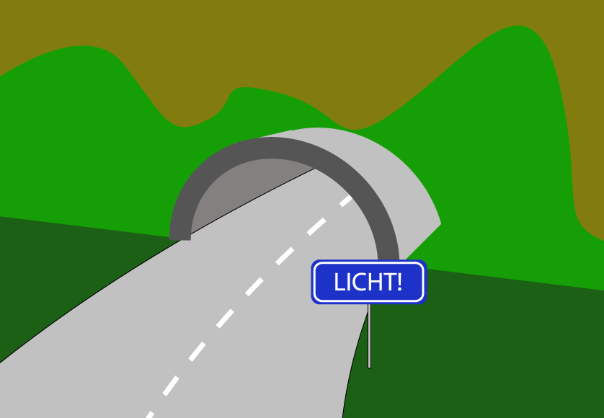
Ein Befehl

Slide 18
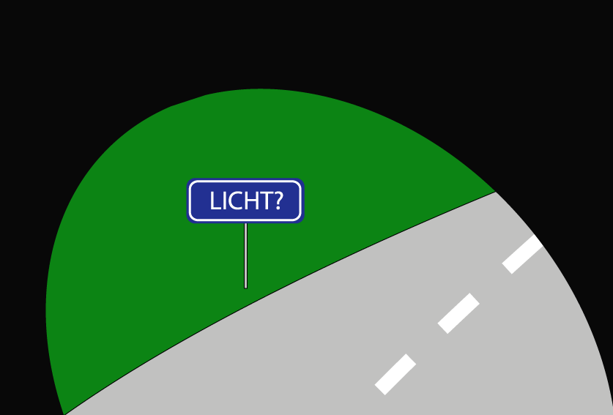
Eine Abfrage

Slide 19
Abfragen
“Central”
Ziel: die Eigenschaften eines Objekts zu
erhalten.
Sollte weder das Zielobjekt noch andere
Objekte ändern!
Beispiele anhand eines “Linie” Objektes (Polybahn):
Was ist die West-Endstation von Polybahn?
Was ist die Ost-Endstation von Polybahn?
Wieviele Stationen hat Polybahn?
Ist Polybahn eine lange Linie (≥ 5 Stationen)?
24
2
“Polyterrasse”

Slide 20
Befehle
Ziel: Ein oder mehrere Objekte zu verändern.
Beispiele anhand eines “Linie” Objektes:
Setze die Farbe der Polybahn
Füge einen neuen Wagen zur Polybahn hinzu

Slide 21
Das Befehl-Abfrage-Separationsprinzip (*)
Das Stellen einer Frage
soll die Antwort
nicht verändern
(*) engl.: Command-Query Separation principle

Slide 22
Ein Objekt ist eine Maschine
Ein laufendes Programm ist eine Maschine.
Es besteht aus kleineren Maschinen: Objekten
Während einer Programmausführung können sehr viele Objekte zum Einsatz kommen (auch mehrere Millionen!)

Slide 23
Ein Objekt ist eine Maschine
Eine Maschine, Hardware oder Software, ist charakterisiert durch die Operationen (“Features”), die ein Benutzer auf sie anwenden kann.
animate
first
last
append
prepend
count
stations

Slide 24
Zwei Auffassungen von Objekten
West-Endstation
“Central”
Nummer
24
Anzahl Stationen
2
Ost-Endstation
“Polyterrasse”
Zwei Gesichtspunkte:
1. Ein Objekt hat Daten, abgelegt im Speicher.
2. Ein Objekt ist eine Maschine, die Operationen anbietet (Features: Befehle und Abfragen)
Die Verbindung:
Die Operationen (2), die die Maschine anbietet, greifen auf die Daten (1) des Objektes zu und verändern sie.

Slide 25
Objekte: eine Definition
Ein Objekt ist eine Softwaremaschine, die es Programmen erlaubt, auf eine Ansammlung von Daten zuzugreifen und diese zu verändern
Abfragen
Befehle

Slide 26
Definition und Klassifizierung von Features
Ein Feature ist eine Operation, die Programme auf bestimmte Arten von Objekten aufrufen können.
• Ein Feature, welches (nur) auf ein Objekt zugreift, ist eine Abfrage.
• Ein Feature, welches ein Objekt modifizieren kann, ist ein Befehl.

Slide 27
Der Gebrauch von Abfragen
Abfragen sind genauso wichtig wie Befehle!
Abfragen “machen” nichts, aber sie geben einen Wert zurück. So gibt z.B. Polybahn•west_terminal die West-Endstation von Polybahn zurück
Sie dürfen mit den Rückgabewerten von Abfragen arbeiten, z.B. die Startstation ermitteln und anschliessend auf dem Bildschirm hervorheben

Slide 28
Features können Argumente haben…
Aufgabe:
Geben Sie die West-Endstation von Polybahn auf dem “Konsolenfenster” aus.
Sie brauchen:
Das Objekt console
Das auf console aufrufbare Feature output
Das Objekt Polybahn
Das auf Polybahn aufrufbare Feature west_terminal, welches die West-Endstation zurückgibt
( Polybahn•west_terminal )
console•output

Slide 29
Den Featurerumpf ausbauen
class PREVIEW
inherit ZURICH_OBJECTS
feature
explore
-- Die Stadt erkunden und die -- West-Endstation der Polybahn anzeigen.
do
Central•highlight
Polyterrasse•highlight
Polybahn•add_transport
Zurich_map.animate
end
end
console•output (Polybahn•west_terminal )

Slide 30
Features mit Argumenten
ihr_objekt•ihr_feature (ein_argument)
ein_argument ist ein Wert, welcher ihr_feature braucht
Beispiel: Feature output muss wissen, was es anzeigen soll
Es ist das gleiche Konzept wie Argumente in der Mathematik:
cos (x)
Features können mehrere Argumente haben:
x•f (a, b, c, d ) -- Getrennt durch Kommas
In gut geschriebener O-O software haben die meisten features gar kein oder 1 Argument

Slide 31
Eine eigene Ausdrucksweise
Zurich_map•animate
next_message•send
computer•shut_down
telephone•ring
Jede Operation wird auf ein Objekt angewendet

Slide 32
Eine eigene Ausdrucksweise
Zurich_map•animate
next_message•send_to (recipient )
computer•shut_down_after (3)
telephone•ring_several (10, Loud )
Jede Operation wird auf ein Objekt angewendet und kann Argumente benötigen.

Slide 33
Skalierbarkeit
Eine der schwierigsten Aufgaben im Lernen von Software ist das Finden von guten Lösungen, die sowohl im Kleinen als auch im Grossen gut funktionieren
Genau das ist das Ziel für die Techniken, die wir in diesem Kurs lehren

Slide 34
Ein Objekt hat eine Schnittstelle (interface)
animate
first
last
append
prepend
count
stations

Slide 35
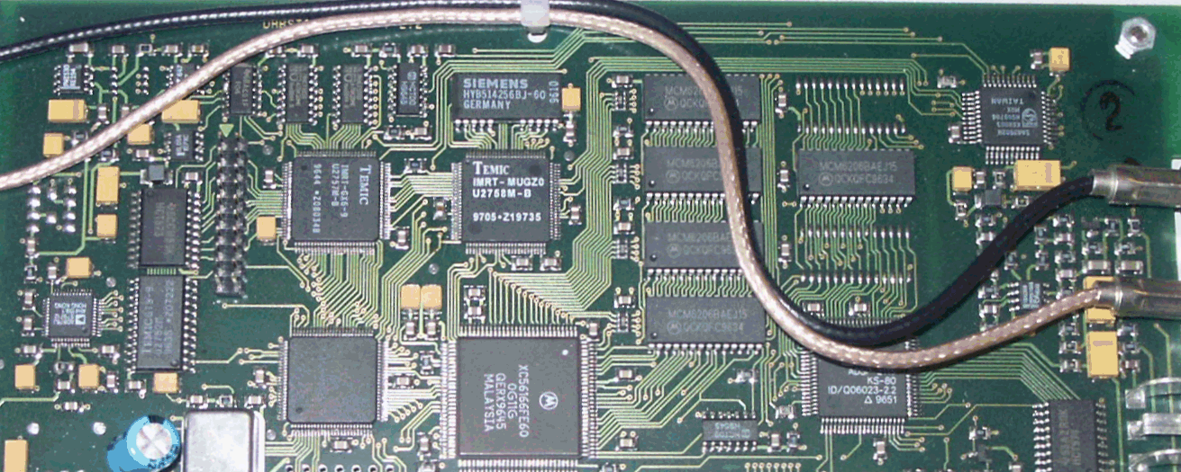
Ein Objekt hat eine Implementation
animate
first
first
last
append
count
prepend
count
stations

Slide 36
Das Geheimnisprinzip (Information Hiding)
animate
first
last
append
prepend
count
stations

Slide 37
Das Geheimnisprinzip (Information Hiding)
Der Designer jedes Moduls muss spezifizieren, welche Eigenschaften für Clients abrufar sind (öffentlich) und welche intern (geheim) sind.
Die Programmiersprache muss sicherstellen, dass Kunden nur öffentliche Eigenschaften nützen können.

Slide 38
Mehr über unseres erste Beispiel
class
PREVIEW
inherit
ZURICH_OBJECTS
feature
explore
-- Die Stadt erkunden.
do
Central•highlight
Polyterrasse•highlight
Polybahn•add_transport
Zurich_map•animate
end
end
“Physikalische Objekte”

Slide 39
Drei Arten von Objekten (Erinnerung)
Drei Arten von Objekten:
“Physikalische Objekte”: widerspiegeln materielle Objekte der modellierten Welt. Beispiele: die Polyterrasse, eine Bahn des Trams…
“Abstrakte Objekte”: abstrakte Begriffe aus der modellierten Welt. Beispiele: eine (Tram-) Linie, eine Route…
“Softwareobjekte”: ein reiner Softwarebegriff. Beispiele: “Datenstrukturen” wie Arrays oder Listen

Slide 40
Mehr über unseres erste Beispiel
class
PREVIEW
inherit
ZURICH_OBJECTS
feature
explore
-- Die Stadt erkunden.
do
Central•highlight
Polyterrasse•highlight
Polybahn•add_transport
Zurich_map•animate
end
end
“Physikalische Objekte”

Slide 41
Eine bessere Version
class
PREVIEW
inherit
ZURICH_OBJECTS
feature
explore
-- Die Stadt erkunden.
do
Central_view•highlight
Polyterrasse_view•highlight
Polybahn•add_transport
Zurich_map•animate
end
end

Slide 42
Modell und Präsentation
(Model and View)
Modell-Objekte beschreiben Elemente von einem Modell der externen Welt
Beispiel: Polyterrasse
View-Objekte beschreiben Elemente von der Benutzer-Schnittstelle
Beispiel: Polyterrasse_view

Slide 43
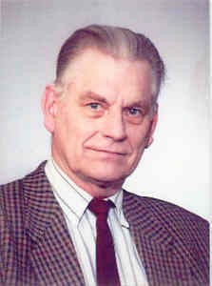
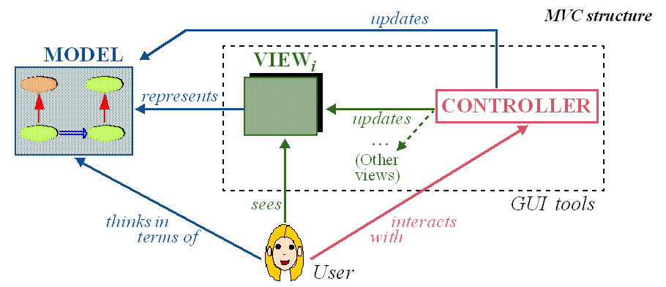
Model-View-Controller (Modell/Präsentation/Steuerung)
(Trygve Reenskaug, 1979)

Slide 44
Was bisher geschah…
Grundkonzepte und –konstruktionen der Objekttechnologie:
Klassen (eine erste Sicht)
Grundstruktur von Programmtext
Objekte
Features
Befehle und Abfragen
Featureaufrufe
Features mit Argumenten
Methodologische Prinzipien:
Befehl-Abfrage-Separation
Geheimnisprinzip (Information Hiding)
Modell-Präsentation-Trennung (Model-View Separation)

Slide 45
Bis nächste Woche
Lesen Sie Kapitel 1 bis 3 von Touch of Class
Schauen Sie sich die Folien der nächsten zwei Vorlesungen an

